Slide 1
ТЕМА УРОКА:
Л.Н. Толстой «Кавказский пленник» (1 урок)
Раздел : «Культура: характер и личность»
7 класс с казахским языком обучения

Slide 2
Цели обучения:
7.2.5.1 - участвовать в диалоге, обмениваясь мнениями по предложенной теме;
7.5.1.2-выбирать и использовать соответствующий ситуации общения глагол совершенного и несовершенного вида в условном, изъявительном и повелительном наклонении;

Slide 3

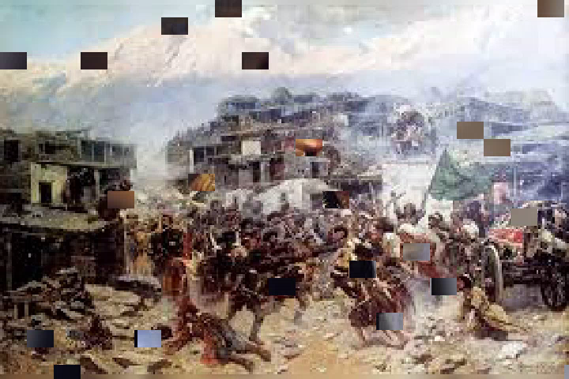
История создания рассказа

Slide 4

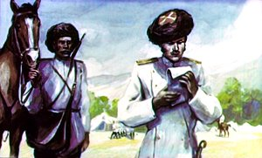
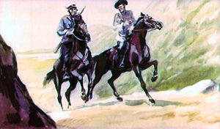
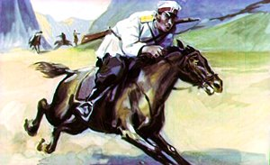
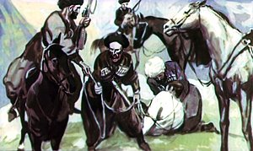
Работа с текстом “Кавказский пленник”

Slide 5
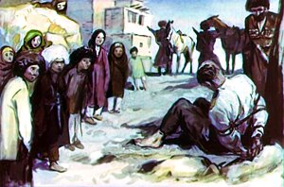
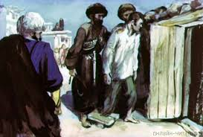
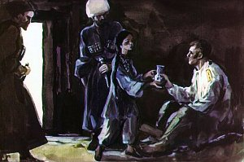
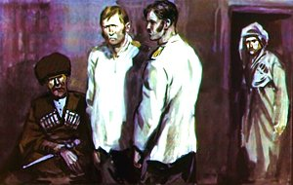

Slide 6
Задание 1.
Ответьте на вопросы. Подкрепляйте свои ответы словами из текста.
.
1.Почему рассказ называется «Кавказский пленник»?
2.Какова причина, заставившая Жилина отправиться в путь?
3.В чем заключалась опасность пути?
4. Как договорились вести себя герои, уезжая от обоза, и как себя вели, столкнувшись с горцами?
5. Как определилась судьба Жилина, затем и Костылина в плену?
6.Что заставляет Жилина торговаться с татарами и написать письмо на несуществующий адрес?

Slide 7
Проверь себя:
1.Почему рассказ называется «Кавказский пленник»?
Потому что главный герой рассказа попал в плен на Кавказе.
В тексте: Татары выстрелили и ранили коня под Жилиным. Упал он и придавил герою ногу. Татары на него навалились, связали и повезли к себе в аул.
2.Какова причина, заставившая Жилина отправиться в путь?
Он получил письмо от матери, которая просила его приехать домой повидаться.
В тексте: Как – то раз получил он письмо от матери, в котором она просила сына приехать домой повидаться с ней, быть может в последний раз.
3.В чем заключалась опасность пути?
По пути можно было встретить татар.
В тексте: Здесь можно было на татар нарваться.

Slide 8
4. Как договорились вести себя герои, уезжая от обоза, и как себя вели, столкнувшись с горцами?
Договорились держаться вместе, но Костылин предал Жилина, бросив его одного с горцами, убегая от погони.
В тексте: Жилин быстро коня развернул и поскакал вниз. Костылину кричит, чтобы тот ружье вынимал. Но офицер, увидев, что татары за Жилиным гонятся, развернул своего коня и стал убегать от них.
5.Как определилась судьба Жилина, затем и Костылина в плену?
С них потребовали написать домой письма о выкупе.
В тексте:Рыжий татарин, взявший их в плен ,за долги отдал Жилина черному татарину Абдул - Мурату, тот, в свою очередь, потребовал, чтобы Жилин написал письмо домой с просьбой выкупить его за три тысячи рублей. Жилин наотрез отказался писать письмо, он был смелым человеком, в отличие от Костылина, с которого запросили пять тысяч рублей. Когда Жилину сказали, что убьют его, если не напишет, он ответил, что не даст более пятисот рублей. А если и убьют, то не получат и этих пятисот. Абдул – Мурат был восхищен храбростью Жилина.
6.Что заставляет Жилина торговаться с татарами и написать письмо на несуществующий адрес? Пожалел мать.
В тексте: Он знал, что матери не собрать таких денег, к тому же он решил бежать из плена во что бы то ни стало.

Slide 9
Задание 2. Найдите пословицы, соответствующие теме рассказа, выпишите глаголы и определите вид и наклонение глаголов.
1.Друзья познаются в беде
2.Семь раз отмерь, один раз отрежь
3.Знал бы где упадешь – соломки бы подстелил
4.Семеро одного не ждут.
5.Сам погибай , а товарища выручай
6.Смелому – уважение, трусу – презрение

Slide 10
Проверь себя:
1.Друзья познаются в беде.
5. Сам погибай , а товарища выручай
6.Смелому – уважение, трусу – презрение
Познаются – несов.в.,изъявит. накл.
отмерь, отрежь – сов.в.,повел.накл.
знал бы – несов.в., усл.накл.
подстелил бы – сов.в.,усл.накл.
не ждут – несов.в.,изъявит.накл.
погибай, выручай – несов.в.,повел.накл.
.

Slide 11
Рефлексия
Прием «Телеграмма»
Напишите в телеграмме пожелание герою произведения.
.

Slide 12
Жилину
Я желаю вам скорейшего освобождения из плена.
Костылину
Цените дружбу.
Примерные ответы:
.

Slide 13
Домашнее задание
Стратегия 5 – 5 – 1
1.прочитайте пять предложений, раскрывающих основное содержание текста.
2. найдите ключевые словосочетания
3. определите основную мысль, выразите ее одним словом.
5 предложений:
1.Офицер Жилин поехал домой проведать старую мать.
2.К нему присоединился Костылин,у которого было заряженное ружье.
3.Они нарвались на отряд татар.
4.Костылин, увидев, что татары гонятся за Жилиным, развернул коня и стал убегать.
5.Татары ранили коня под Жилиным, который упав, придавил ему ногу, татары взяли в плен Жилина.
5 словосочетаний:
1 слово:
.

Slide 14
Итоги урока
Вы узнали:
- историю создания и содержание 1,2 части рассказа «Кавказский пленник»;
- отвечали на вопросы по содержанию текста;
- находили и определяли глаголы совершенного и несовершенного вида в условном, изъявительном и повелительном наклонении.
.

Slide 15
Баршаға қолжетімді, сапалы білім!
Үш тілді
Цифрлы Қазақстан
Нәтижелі
Қол
жетімді
Дербес оқыту
Тиімді
Білімді бағалау
Заманауи технология
Качественное образование,
доступное всем!

